Slide 1
貼圖製作教學
&
經驗分享
分享者：黃詩予

Slide 2
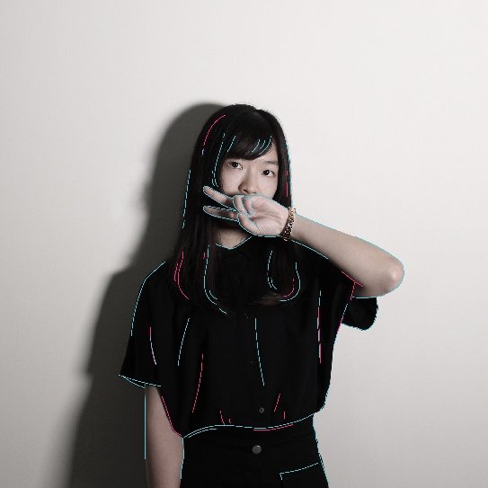
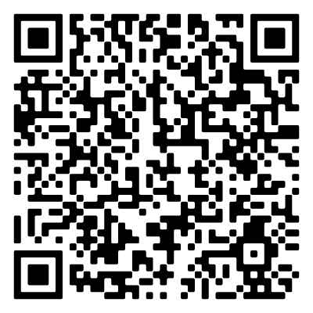
系上經歷
110級畢籌會美宣長
系學會美宣組
比賽、計畫經驗
黃詩予
放視大賞-跨領域組/企劃組
華語原創PNP桌上遊戲設計大賞
「Dream Show Hand」撲克牌設計大賽
「創生金花漾」-花博飾品設計比賽
2018勤美天地聖誕村明信片徵件
USR計畫- 「清流：祖先的腳印」
HSC醫療系統聯盟-貼圖製作

Slide 3
1
貼圖種類
Contents
2
製作步驟
3
如何上架

Slide 4
貼圖的種類

Slide 5
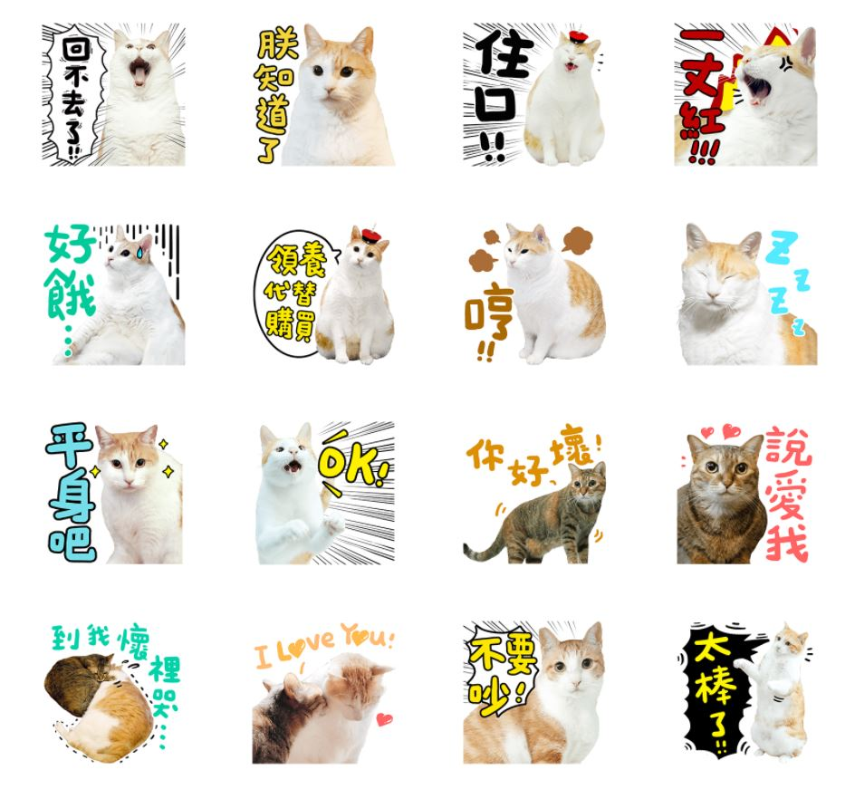
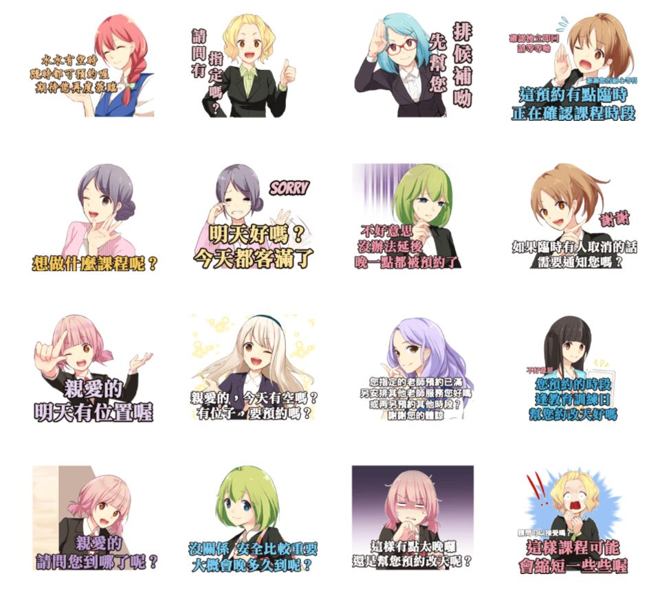
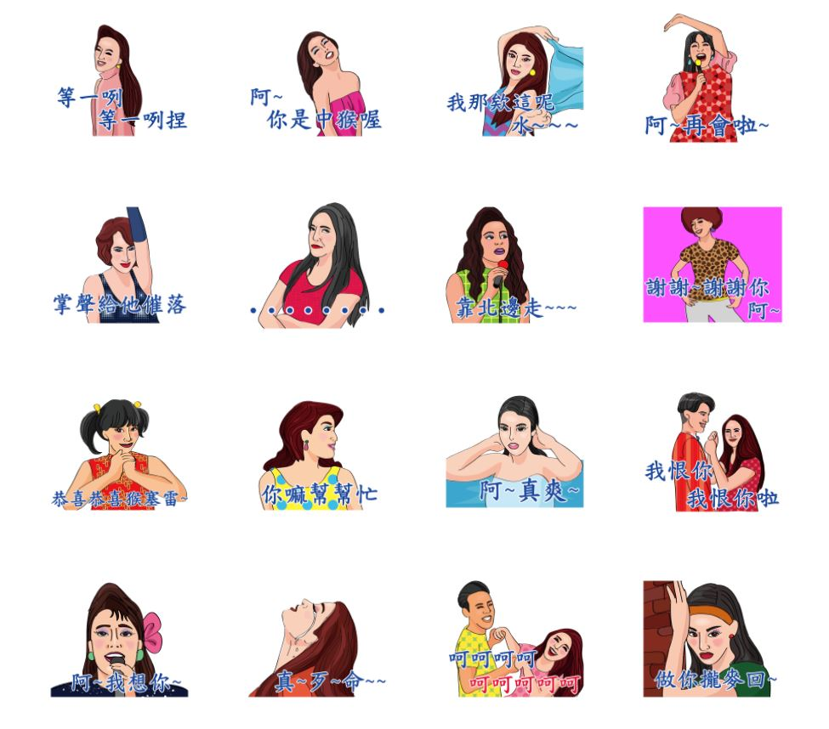
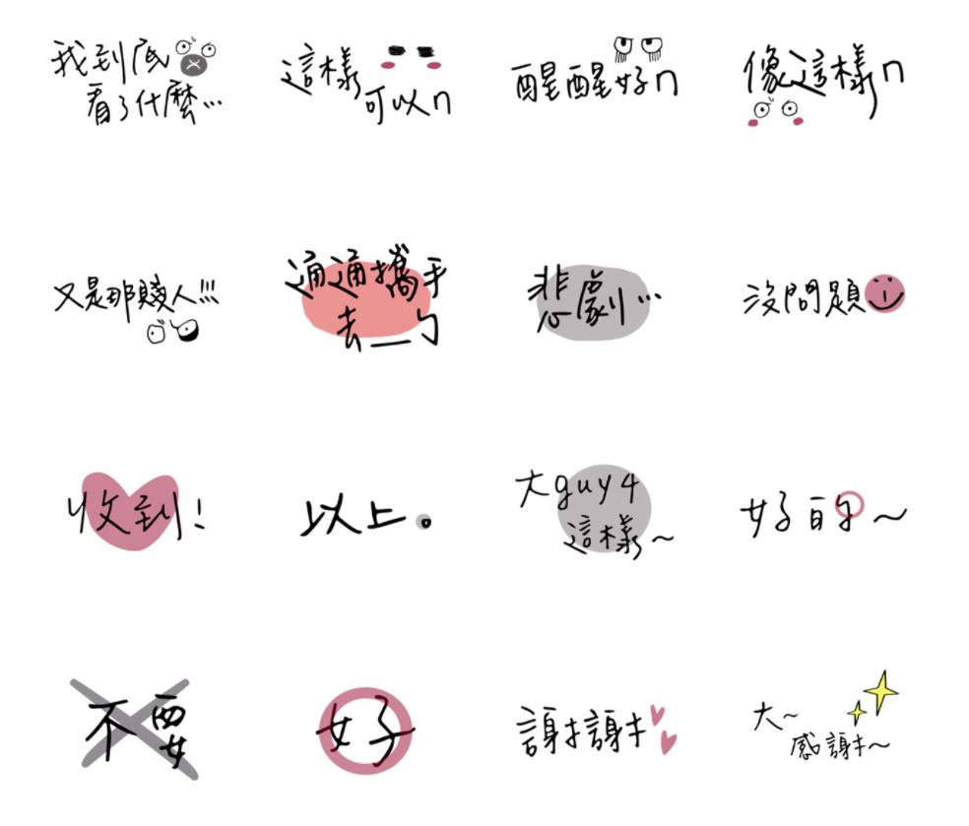
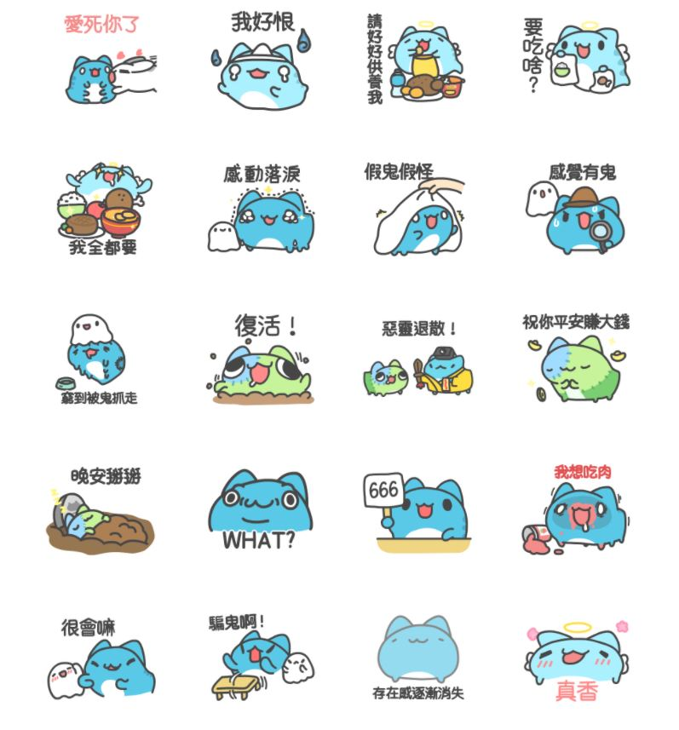

Slide 6
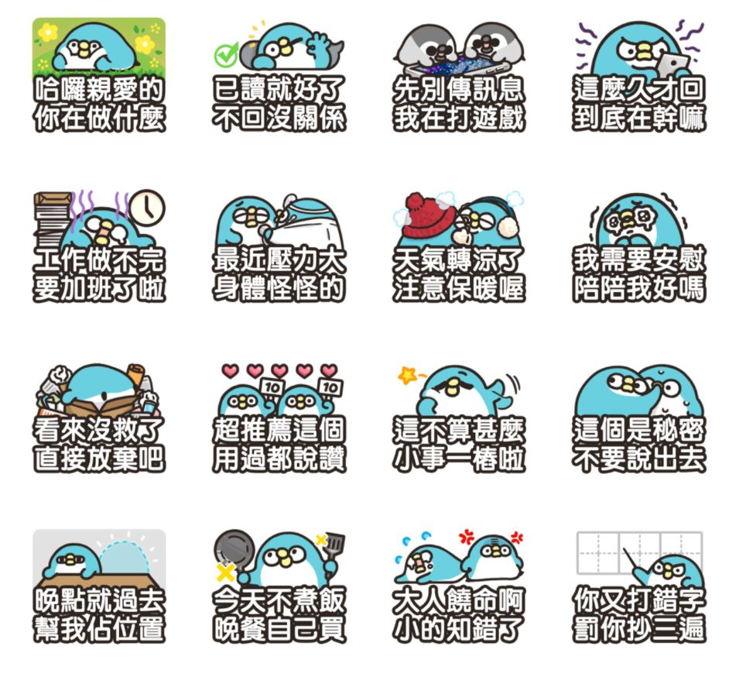
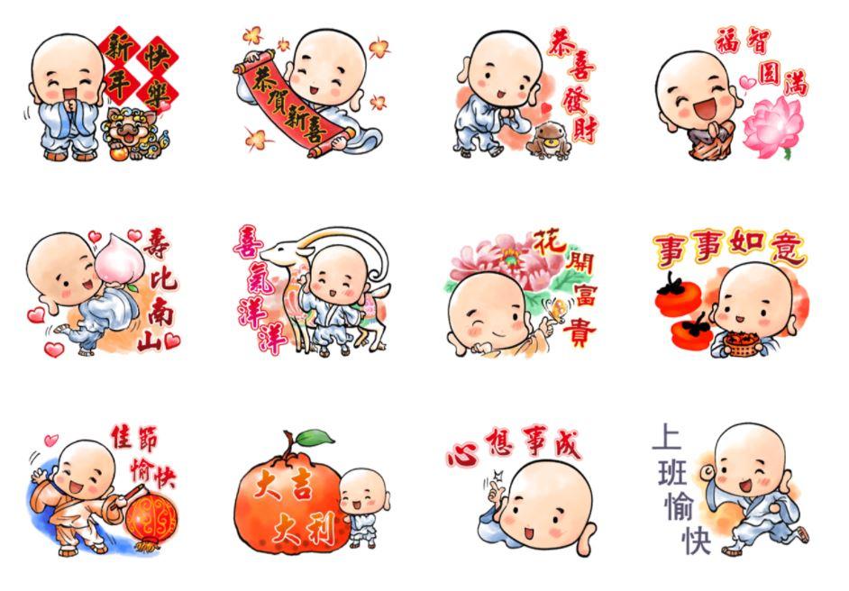

Slide 7
1
客戶要求&發想
2
製作方法
製作步驟
3
注意事項&實際操作
4
上架

Slide 8

1
客戶要求&發想
主題內容
公司名稱、LOGO
製作用意
貼圖文字
1.想哭 (太感動而想哭)
2.歡迎您
3.超讚的
4.886
5.OK啦
6.謝謝啦（3Q)
7.生日快樂
8.加油or早安or Hi
繪製風格
色彩配置

Slide 9
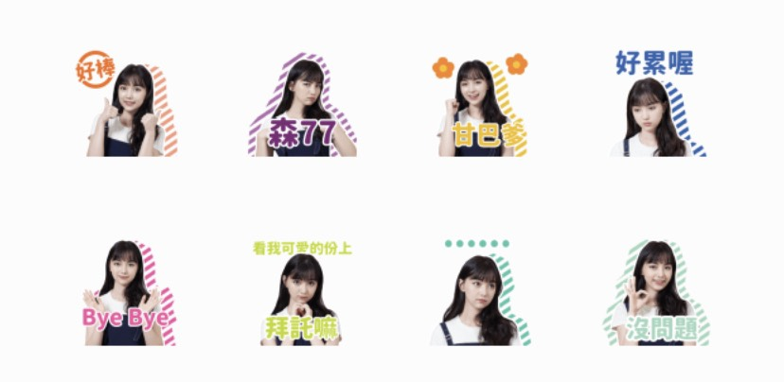
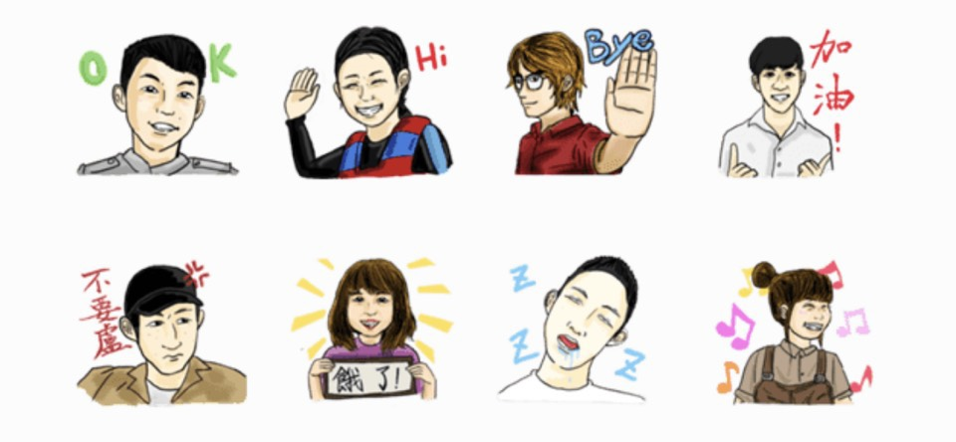
1
客戶要求&發想
主題內容
公司名稱、LOGO
製作用意
貼圖文字
繪製風格
色彩配置

Slide 10
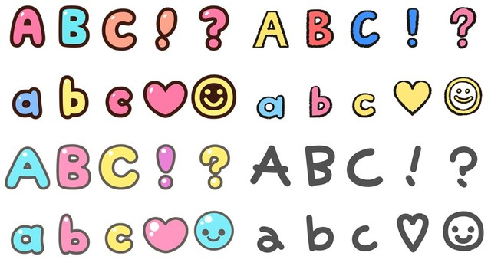
1
客戶要求&發想
主題內容
公司名稱、LOGO
製作用意
貼圖文字
繪製風格
色彩配置

Slide 11
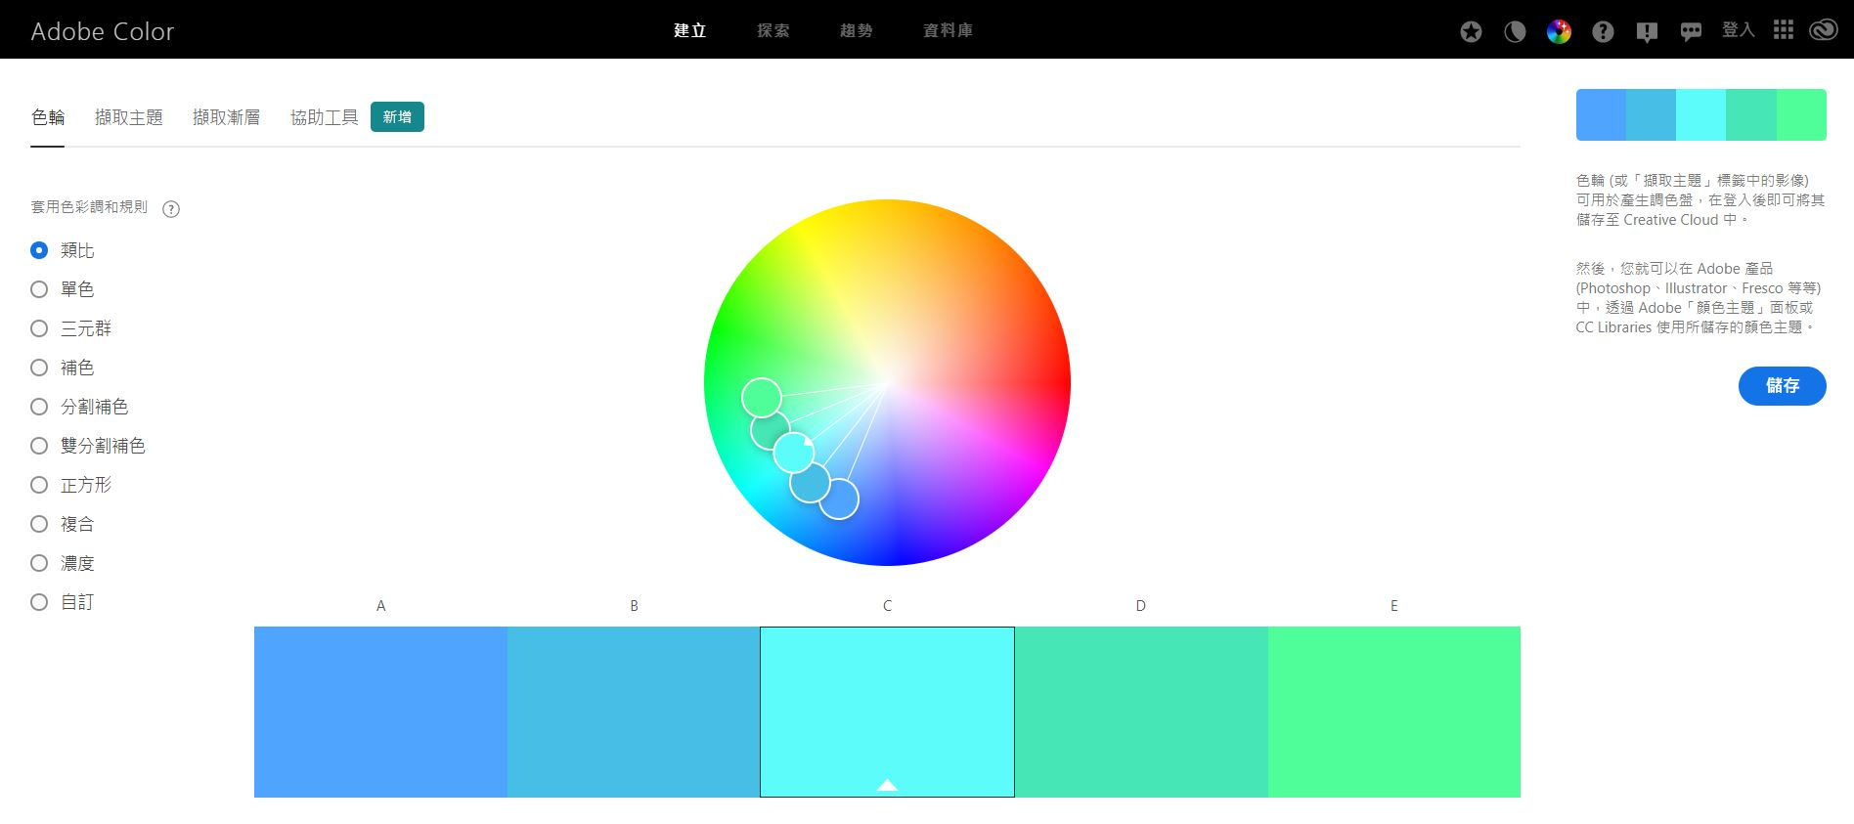
1
客戶要求&發想
標準色
139 / 232 / 255
185 / 100 / 82
主題內容
255 / 140 / 137
80 / 80 / 80
公司名稱、LOGO
製作用意
貼圖文字
255 / 243 / 123
配色好夥伴_Adobe color
繪製風格
色彩配置

Slide 12


+
+
=

Slide 13




2
製作方法
攝影+後製
手繪
電繪
Illustrator
Photoshop
SAI
CorelDRAW

Slide 14
3
注意事項&實際操作
貼圖規定---需要的圖片、文字、貼圖尺寸
色彩模式---務必使用RGB
字體選用---使用開源字體
圖片嵌入及文字外框化

Slide 15









Slide 16
申請帳號：
填好/上傳所需資料
設定金額
送審核
上架完成
LINE creators market、Paypal
如何上架

